Slide 1
NIOTE EMULADOR PARA EL DESARROLLO DE PROYECTOS IOT Y ANALITICAS DE DATOS
Integrantes:
Jhonatan Mauricio Villareal Corredor
Camilo Andrés Díaz Gómez
Juan Estaban Contreras Díaz

Slide 2
Introducción
El siguiente formulario contiene una serie de preguntas con el objetivo de evaluar la usabilidad acerca del proyecto Niote el cual es un Emulador y plataforma de diseño de redes IoT y analítica de datos. La cual es un proyecto comenzado y desarrollado en las clases (Proyecto Integrador I y II) y en el semillero DatAn-Cabalas de Software, el emulador permitirá al usuario diseñar redes IoT con respecto al mundo real, para ahorrar recursos como humanos, tiempo y dinero ya que se ha evidenciado en la construcción de estas redes el desperdicio de estos factores a la hora de crearla físicamente ya que no se realizan pruebas de funcionamiento en emuladores como Niote.
Link de la presentación y descarga del emulador: LINK

Slide 3
Visibilidad del estado del sistema
¿El emulador mantiene informado al usuario de las acciones que realiza?
¿La interfaz visualiza los compontes agregados al panel de simulación con su respectivo nombre?

Slide 4
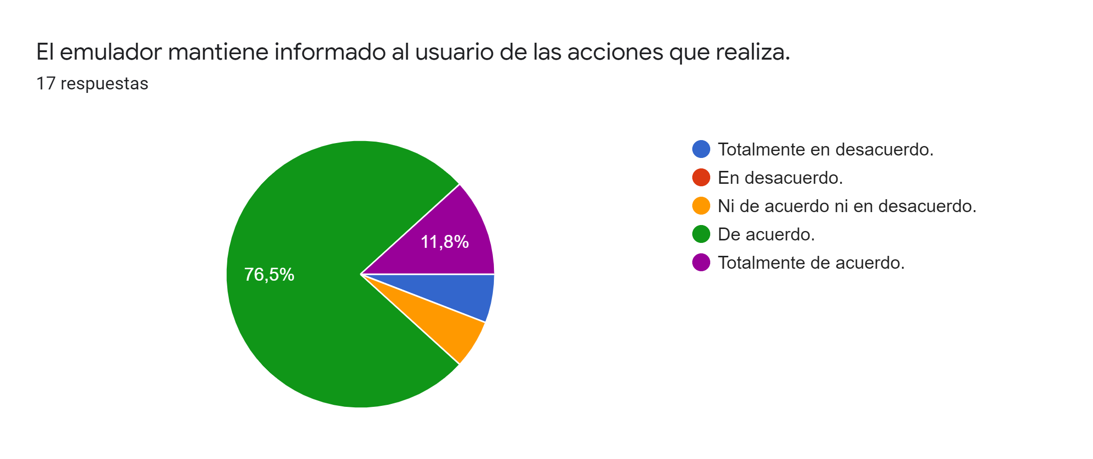
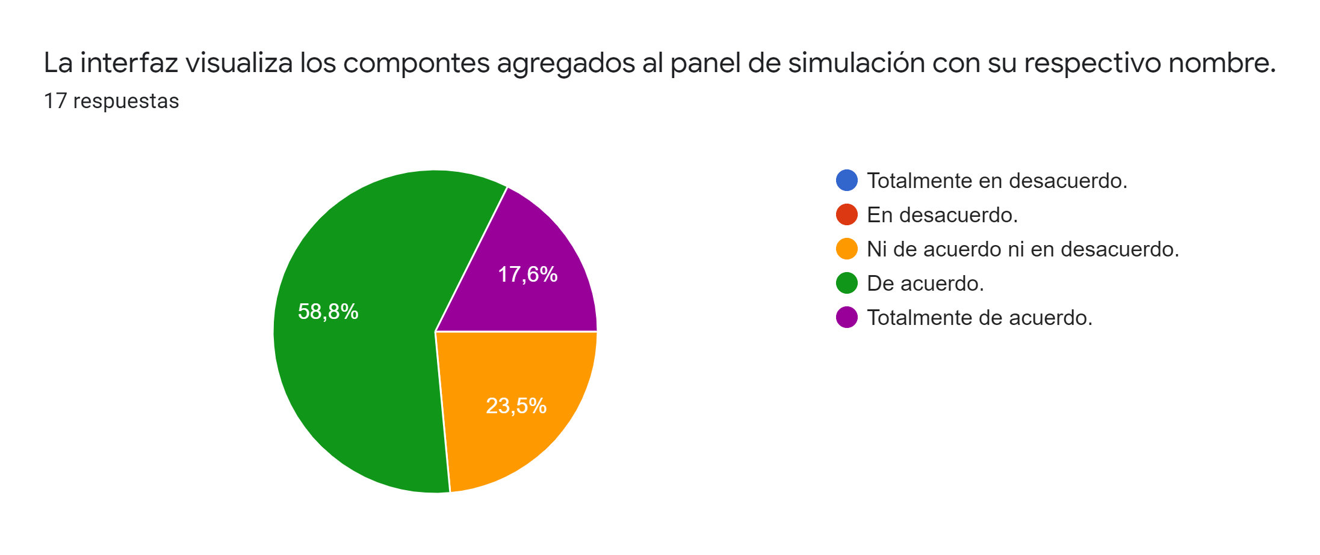
Visibilidad del estado del sistema Respuestas

Slide 5
Relación entre el sistema y el mundo real
¿La interfaz del emulador contiene iconos que permiten reconocer al usuario que opción ejerce al ser oprimido?
¿Cada componente como sensores y actuadores son reconocibles gracias a sus iconos?

Slide 6
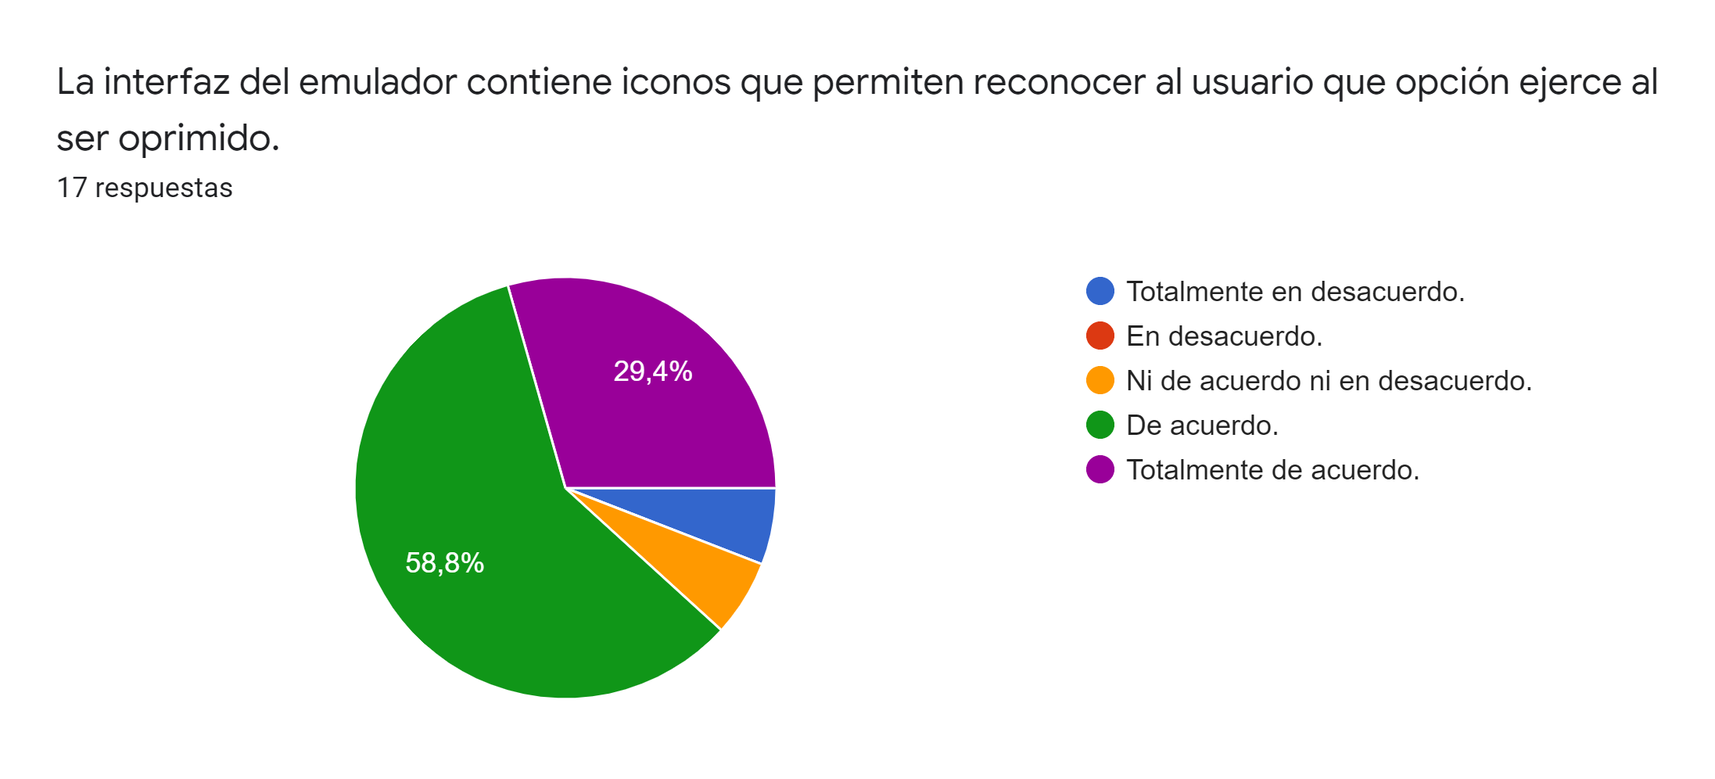
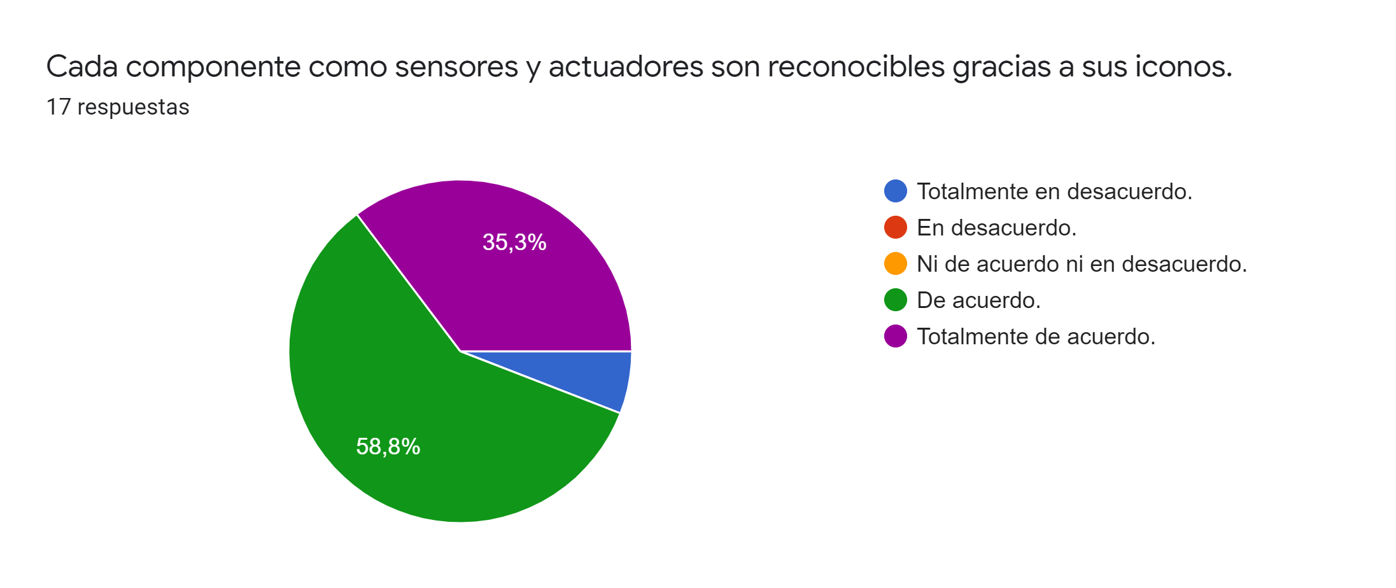
Relación entre el sistema y el mundo real
Respuestas

Slide 7
Control y libertad del usuario
¿El emulador permite al usuario corregir o deshacer acciones realizadas en la interfaz?
¿Es posible eliminar los componentes que hayan sido agregados al panel de simulación?

Slide 8
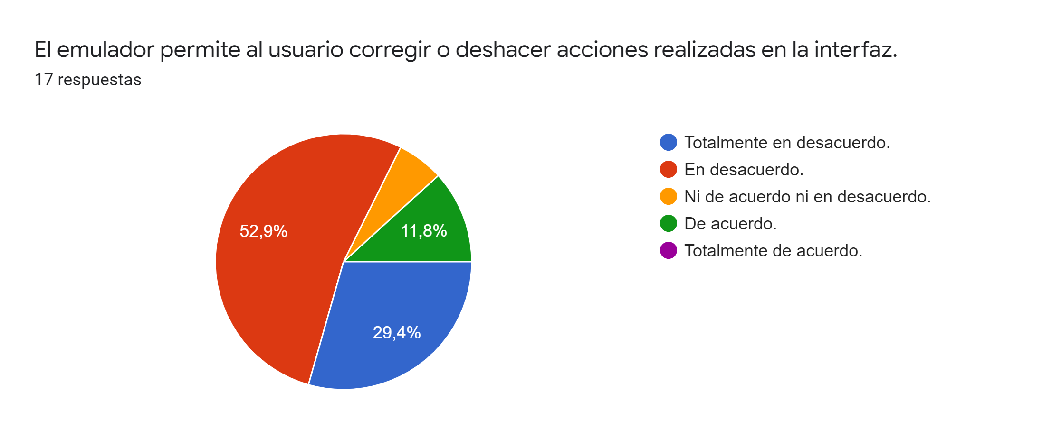
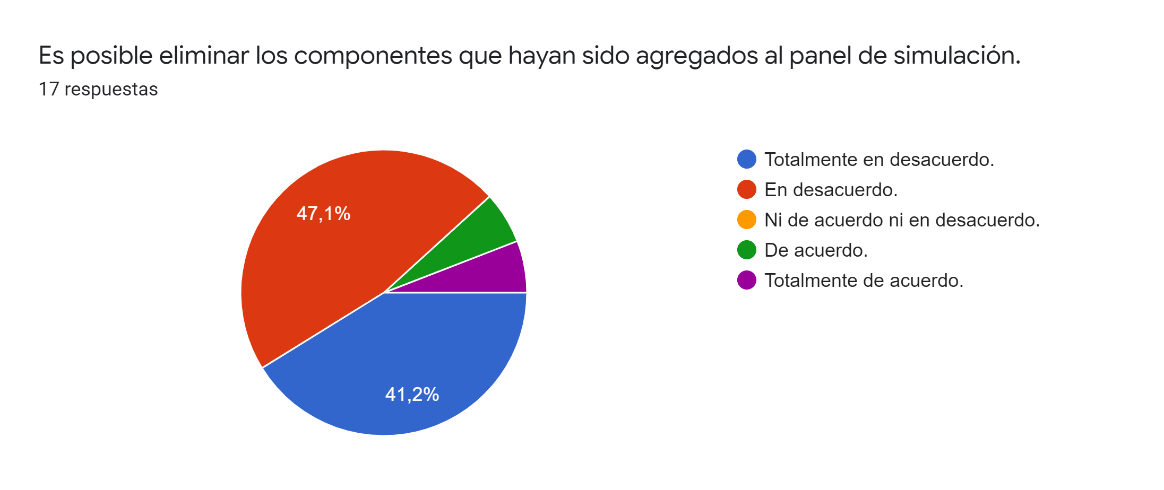
Control y libertad del usuario Respuestas

Slide 9
Consistencia y estándares
¿Se puede evidenciar algún patrón de diseño gráfico y de navegación en la pantalla principal?

Slide 10
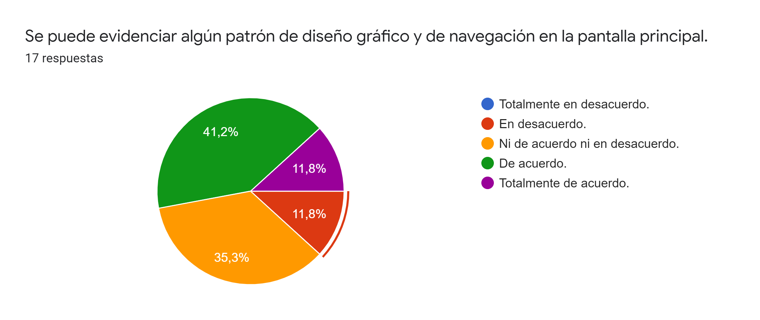
Consistencia y estándares
Respuestas

Slide 11
Prevención de errores
El emulador le permite saber rápidamente si ha cometido algún error

Slide 12
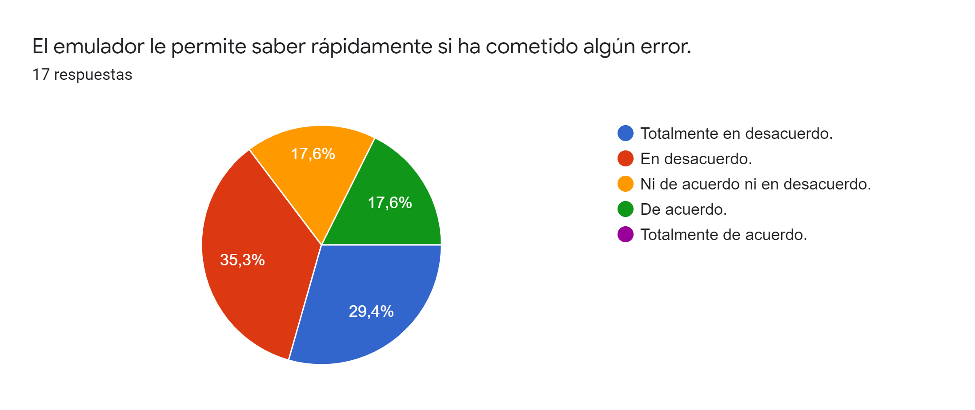
Prevención de errores Respuestas

Slide 13
Reconocimiento antes que recuerdo
El panel principal es fácil de recordar para próximos usos a futuro del emulador, es decir, sus atajos, la navegación, entre otros.

Slide 14
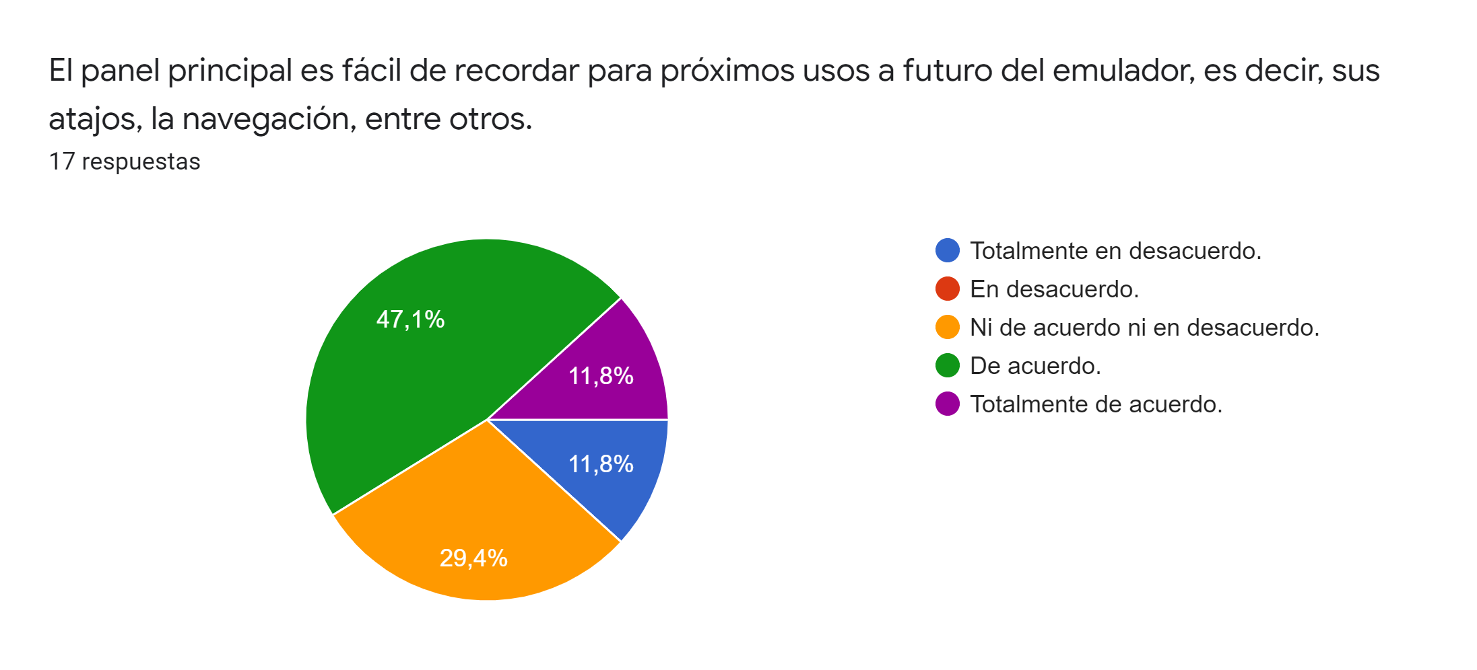
Reconocimiento antes que recuerdo
Respuestas

Slide 15
Flexibilidad y eficiencia de uso
Los atajos de teclado son fáciles de recordar.
Los atajos me ayudan en la navegación del emulador.

Slide 16
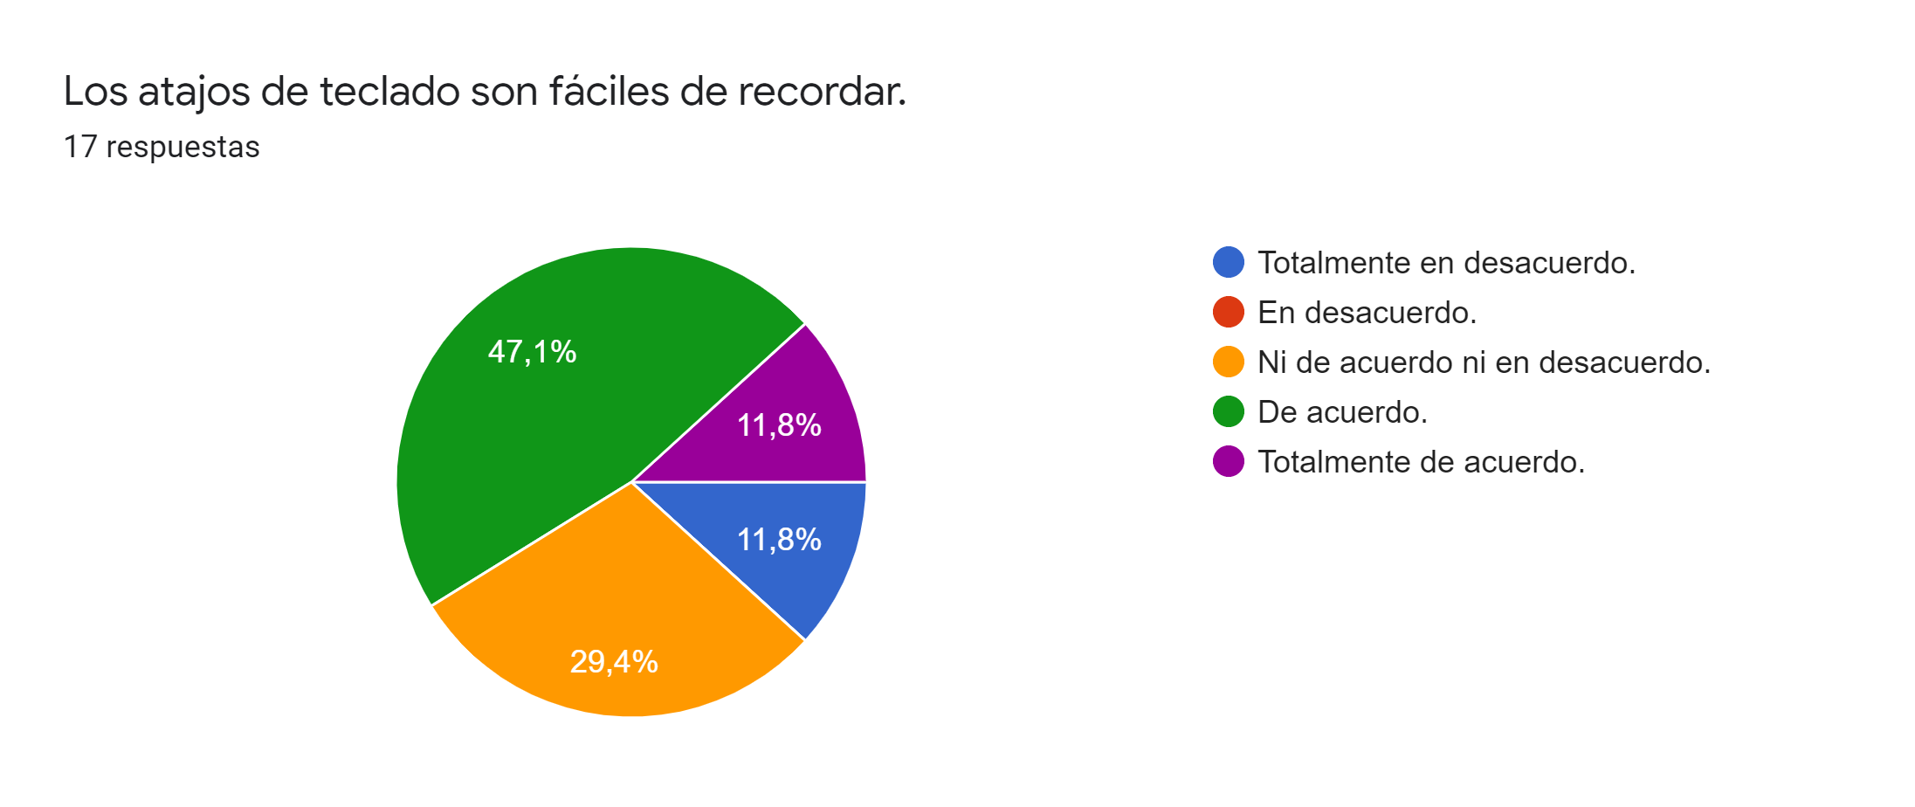
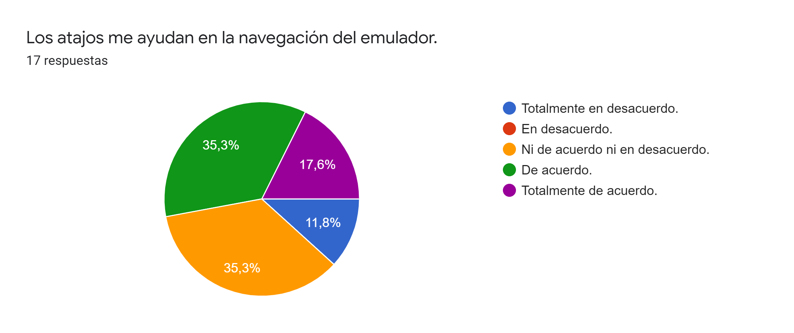
Flexibilidad y eficiencia de uso Respuestas

Slide 17
¿La cantidad de panales que se encuentran en el panel principal son suficientes?
¿Hay saturación de información en el panel principal?
La navegación es fácil e intuitiva a primera vista.
¿Los colores para el tema escuro son adecuados?
¿La distribución de los paneles esta bien establecida?
La interfaz es agradable.
El icono y logo de la aplicación es agradable.
Estética y diseño minimalista

Slide 18
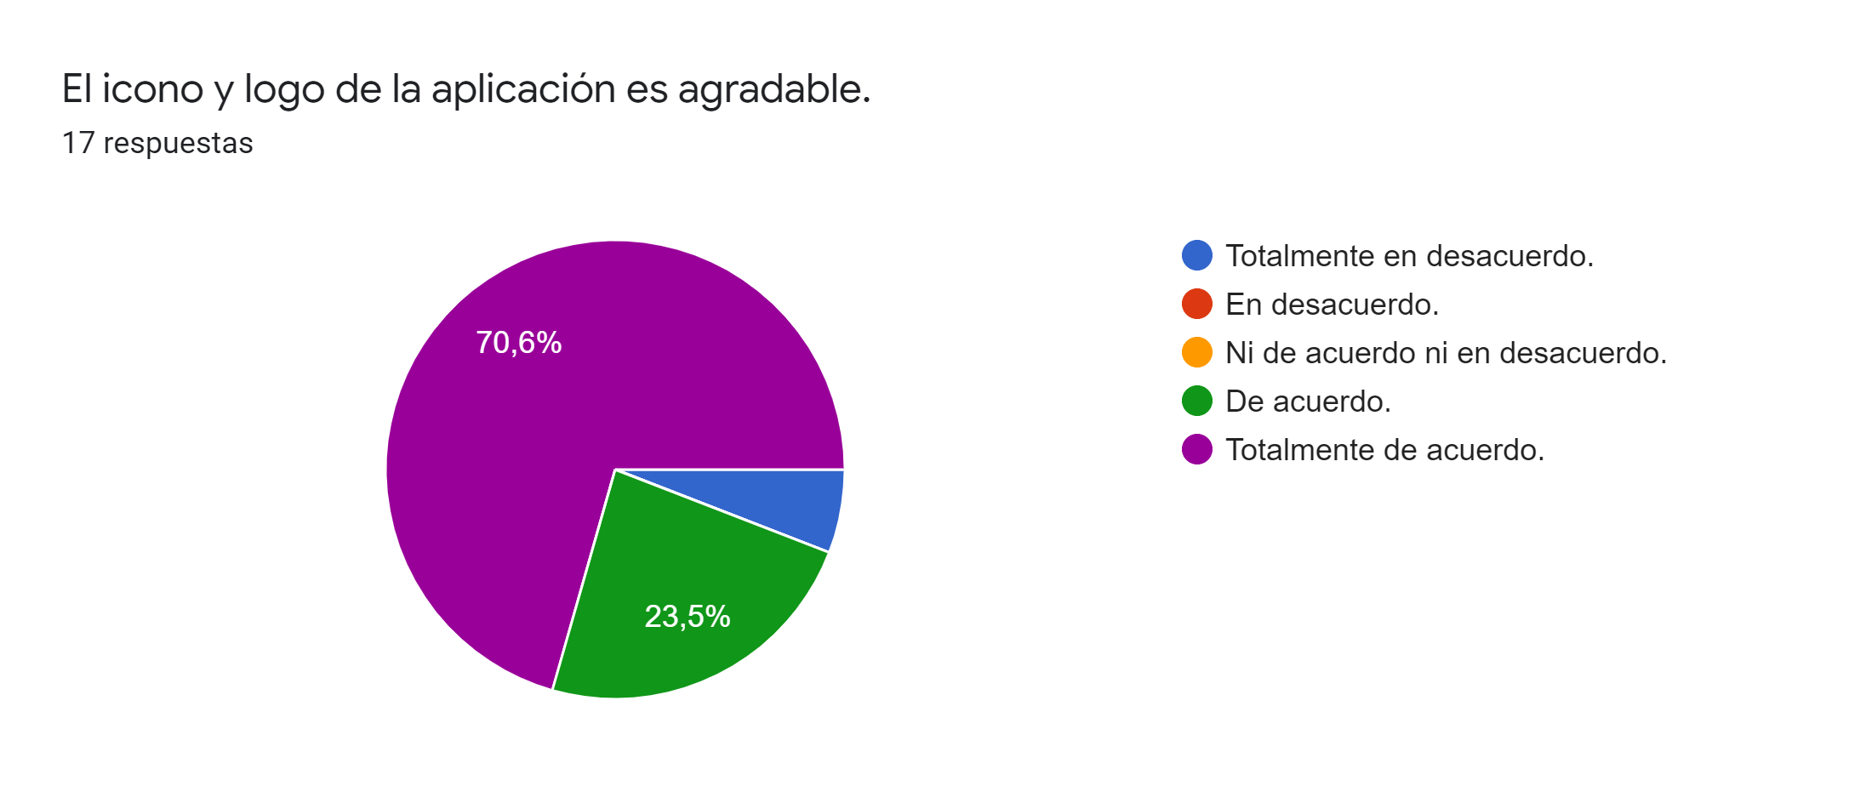
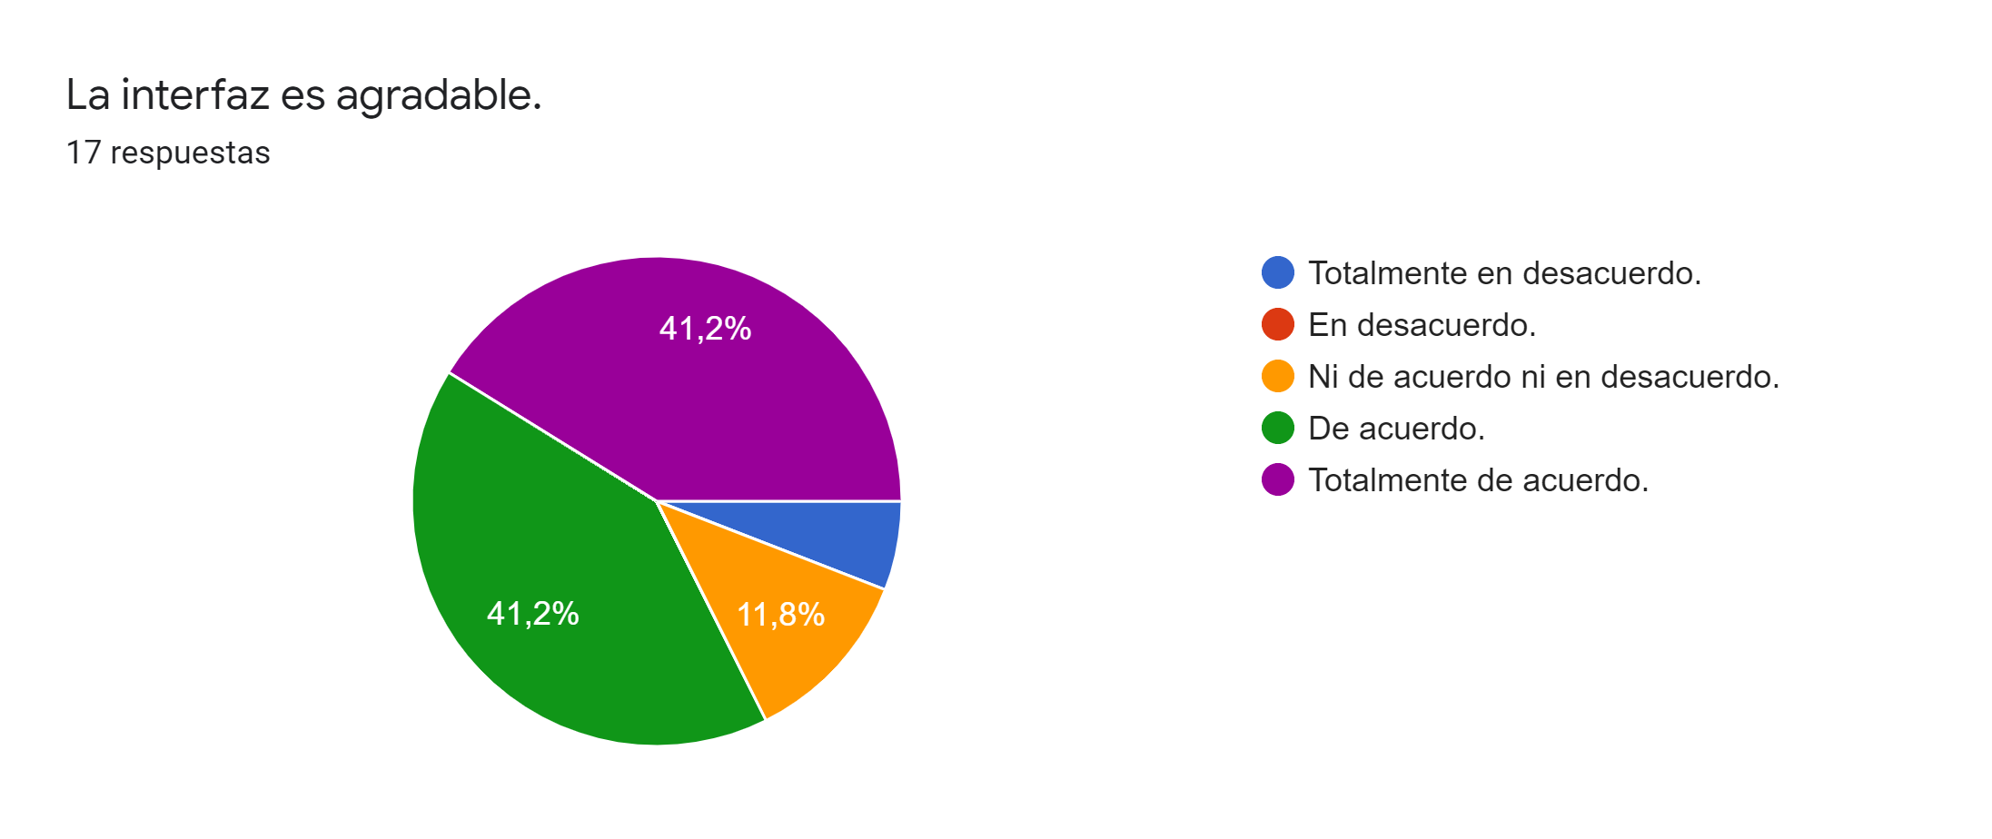
Estética y diseño minimalista
Respuestas

Slide 19
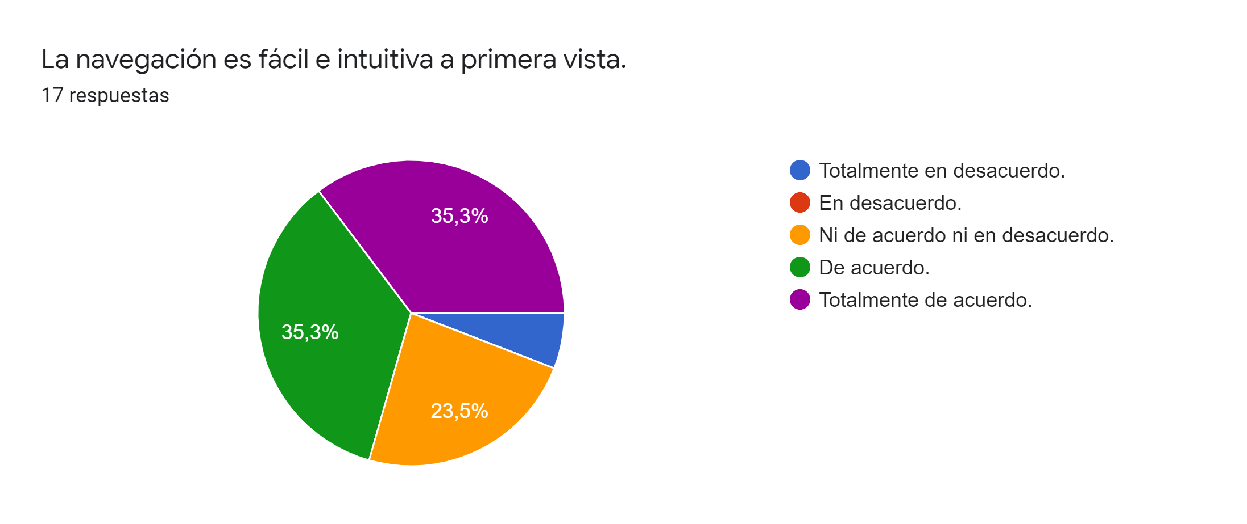
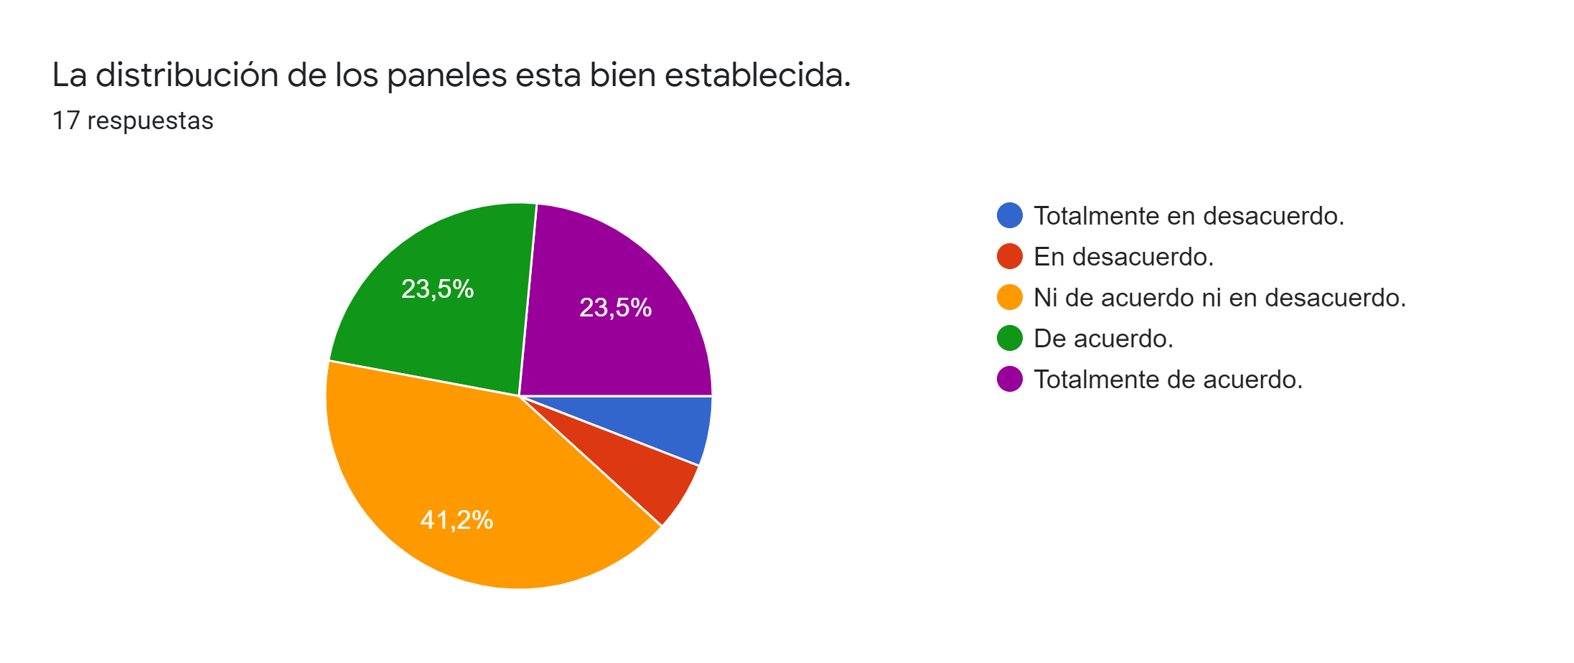
Estética y diseño minimalista
Respuestas

Slide 20
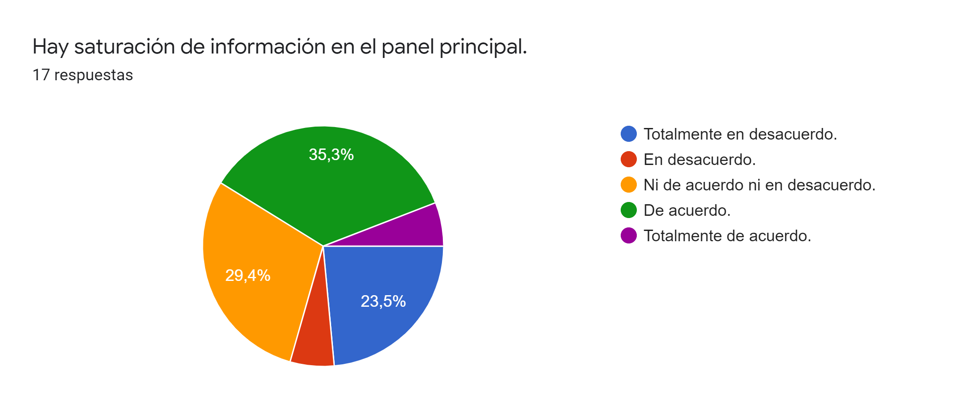
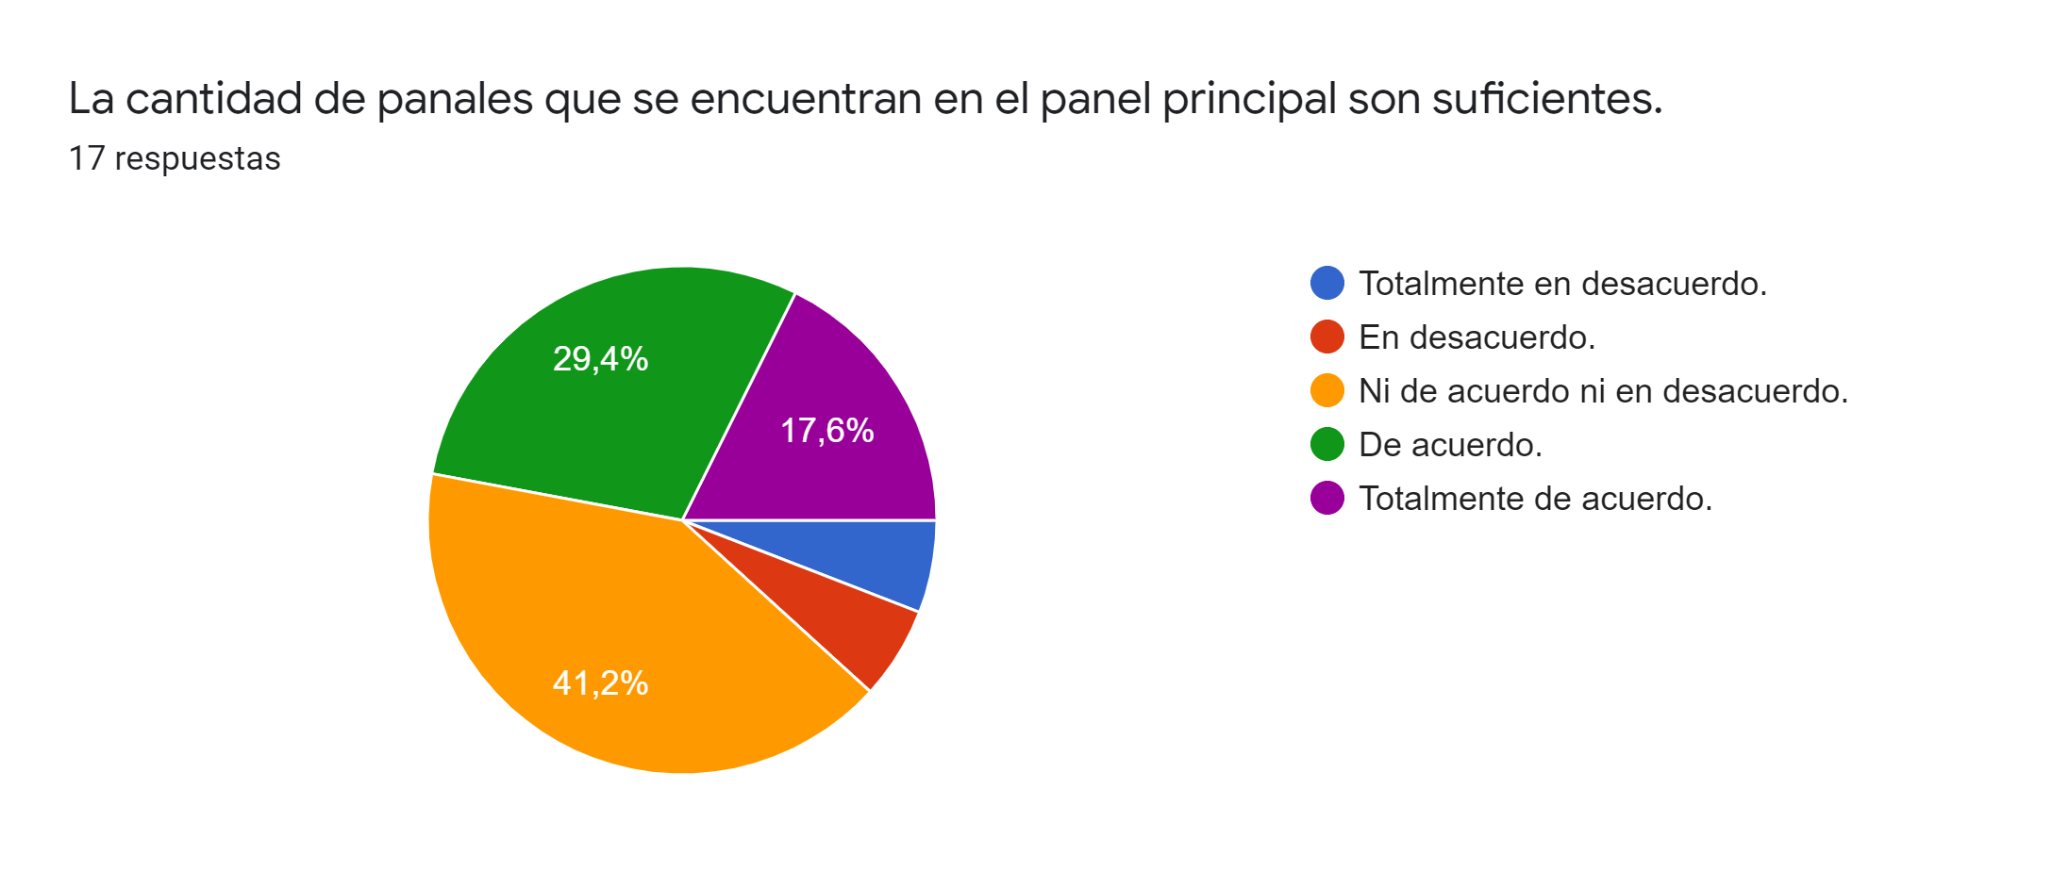
Estética y diseño minimalista
Respuestas

Slide 21
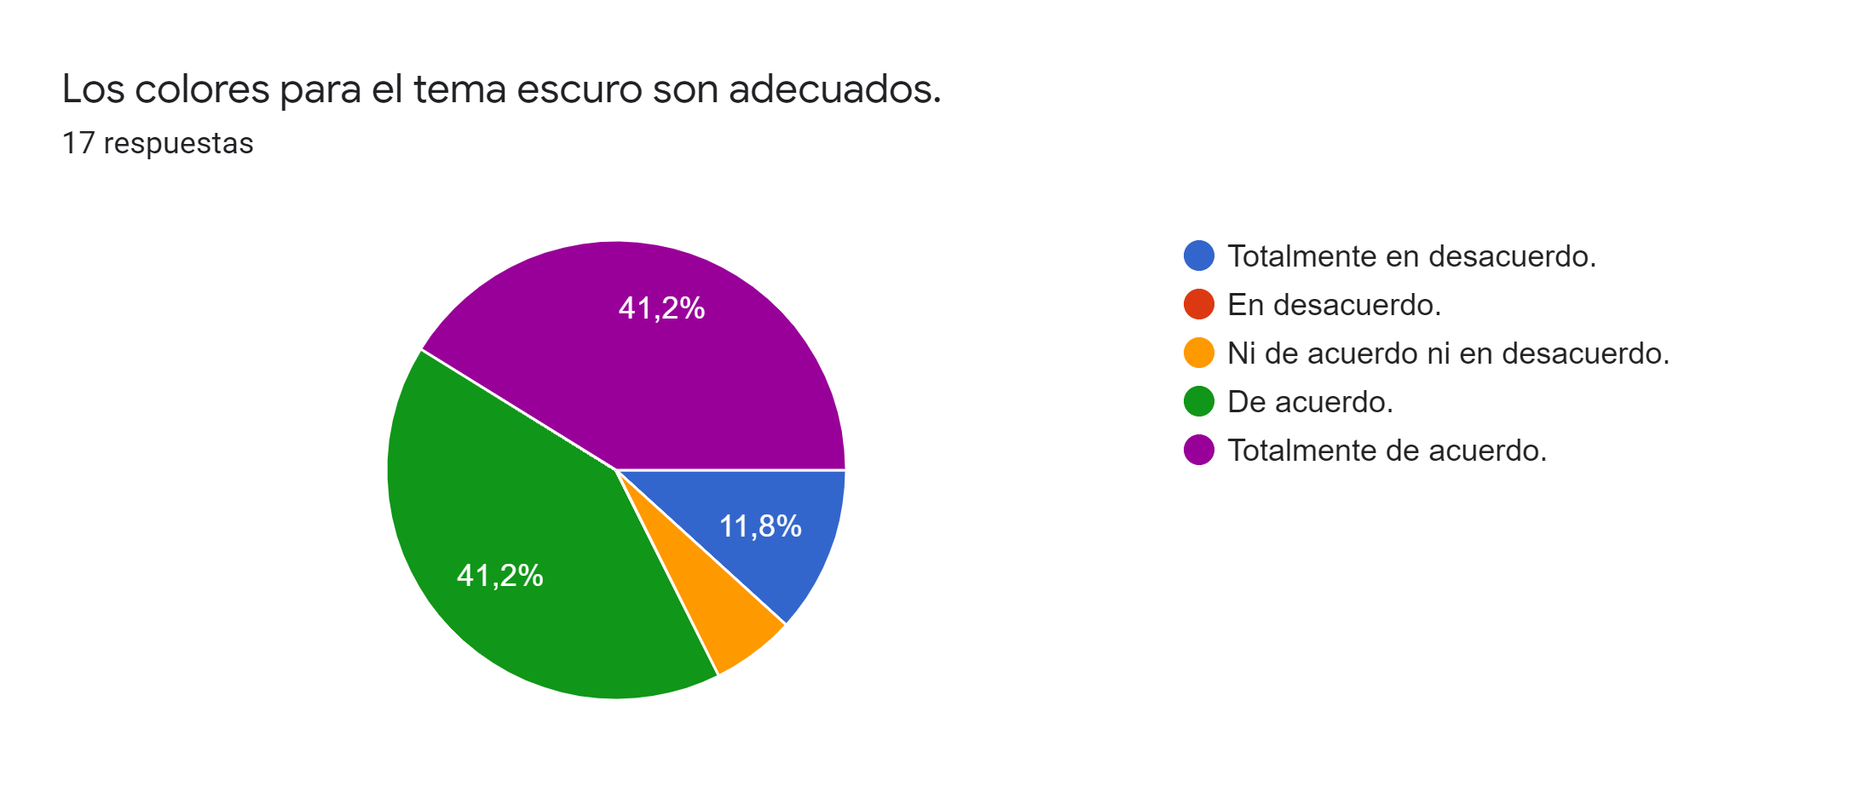
Estética y diseño minimalista
Respuestas

Slide 22
Ayudar a los usuarios a reconocer, diagnosticar y recuperarse de errores
El panel de salida, el que se encuentra en la parte inferior, es claro y simple a la hora de reportar las acciones y salidas de la simulación en ejecución.

Slide 23
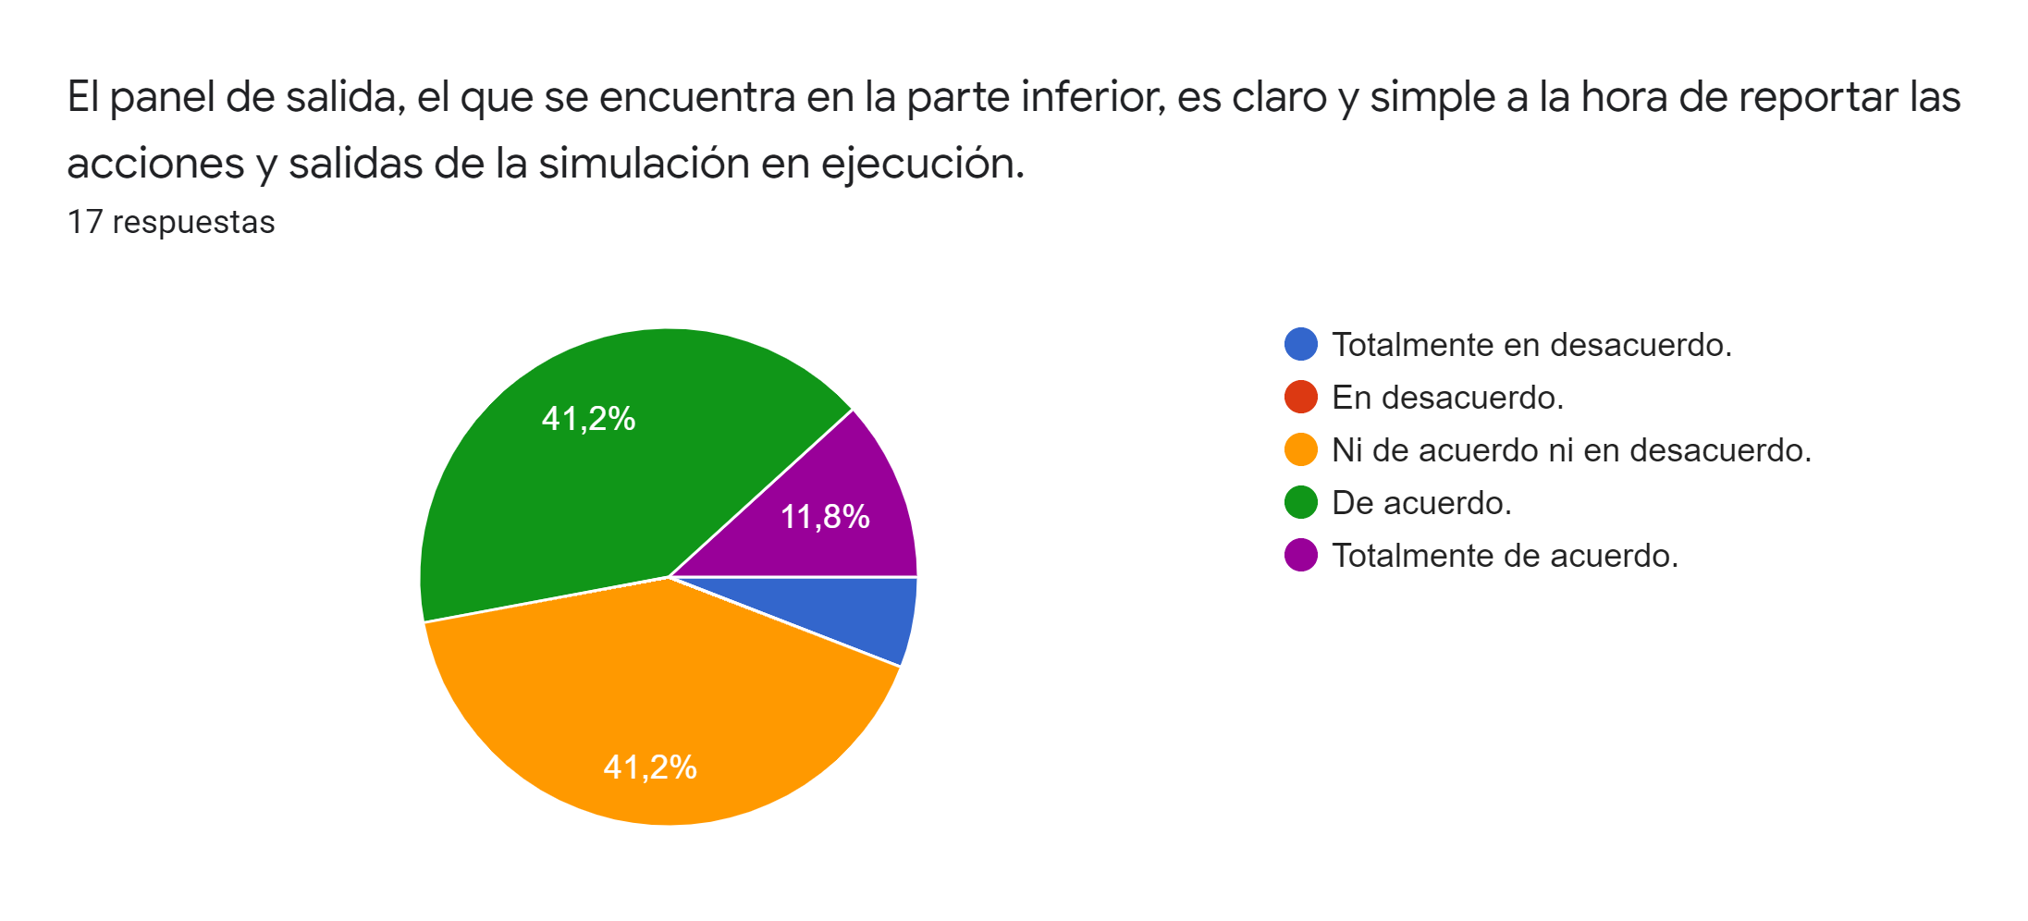
Ayudar a los usuarios a reconocer, diagnosticar y recuperarse de errores Respuestas

Slide 24
Ayuda y documentación
Es fácil encontrar la documentación para resolver dudas.
La documentación dada es clara y concisa con la solución de sus dudas.

Slide 25
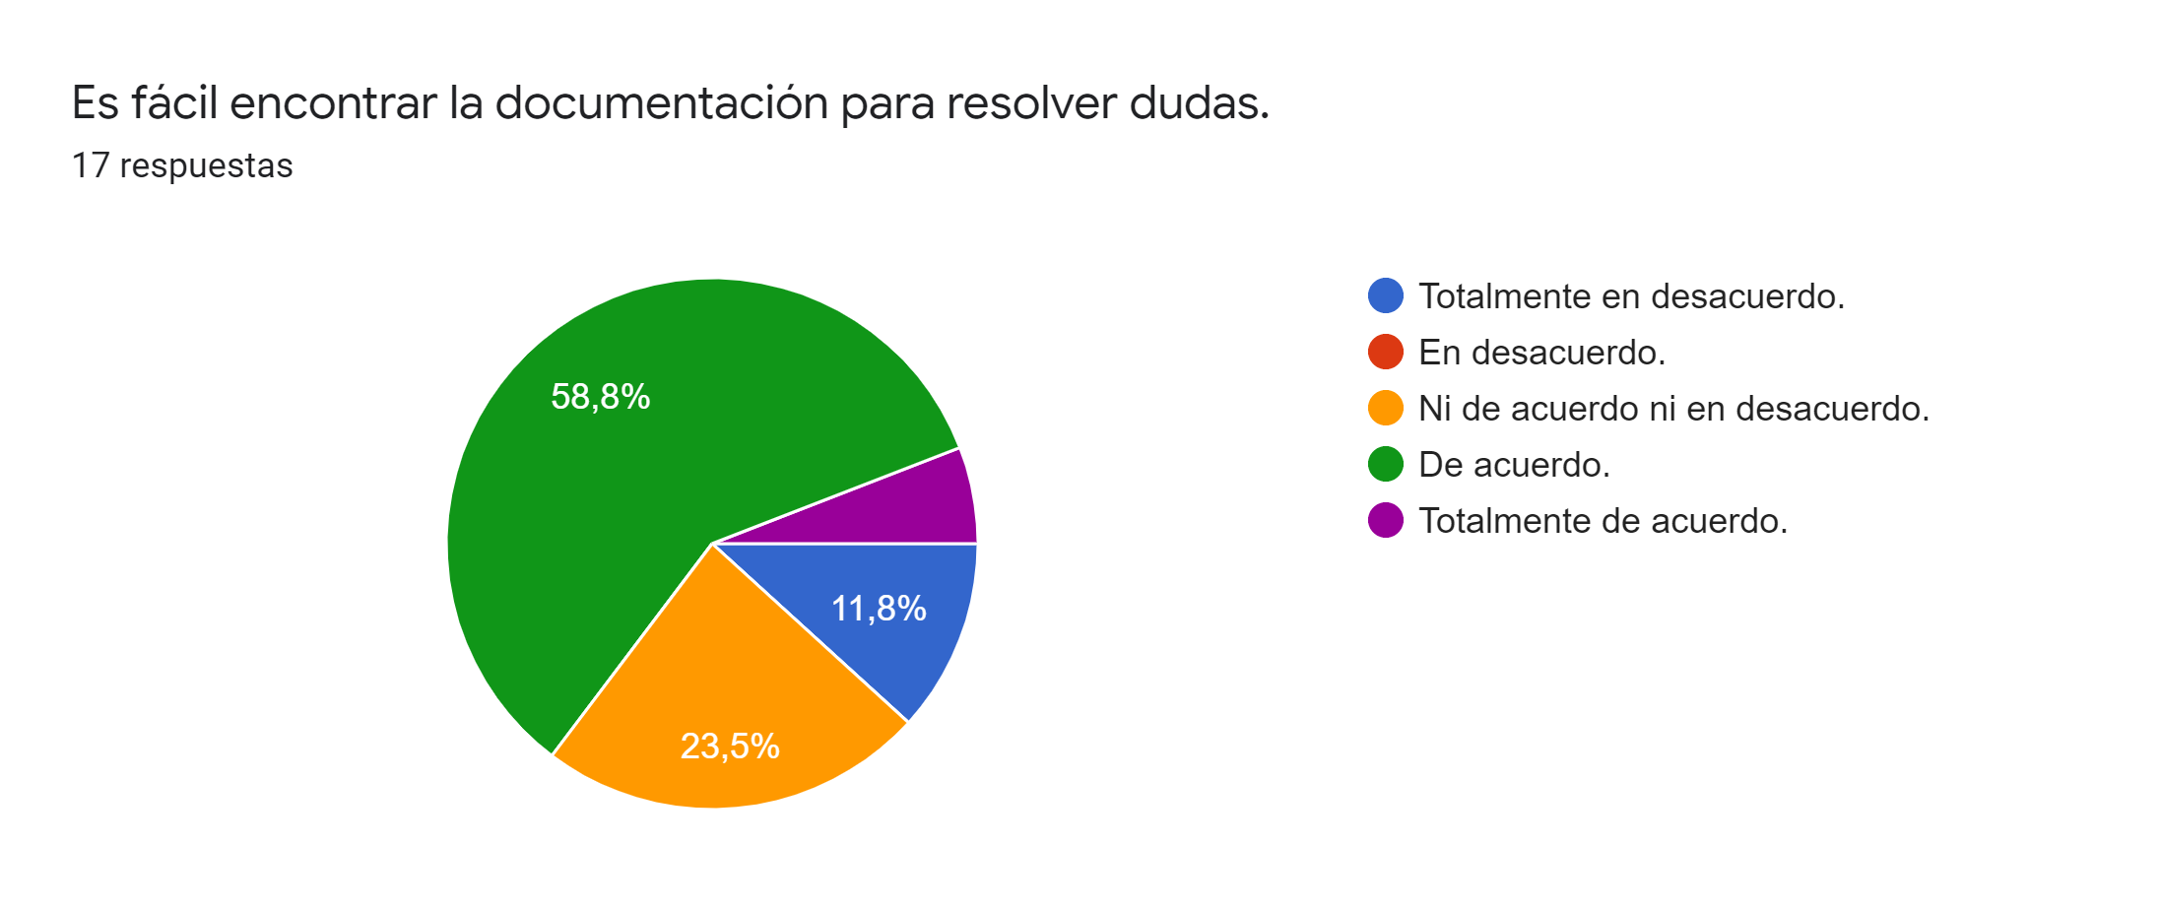
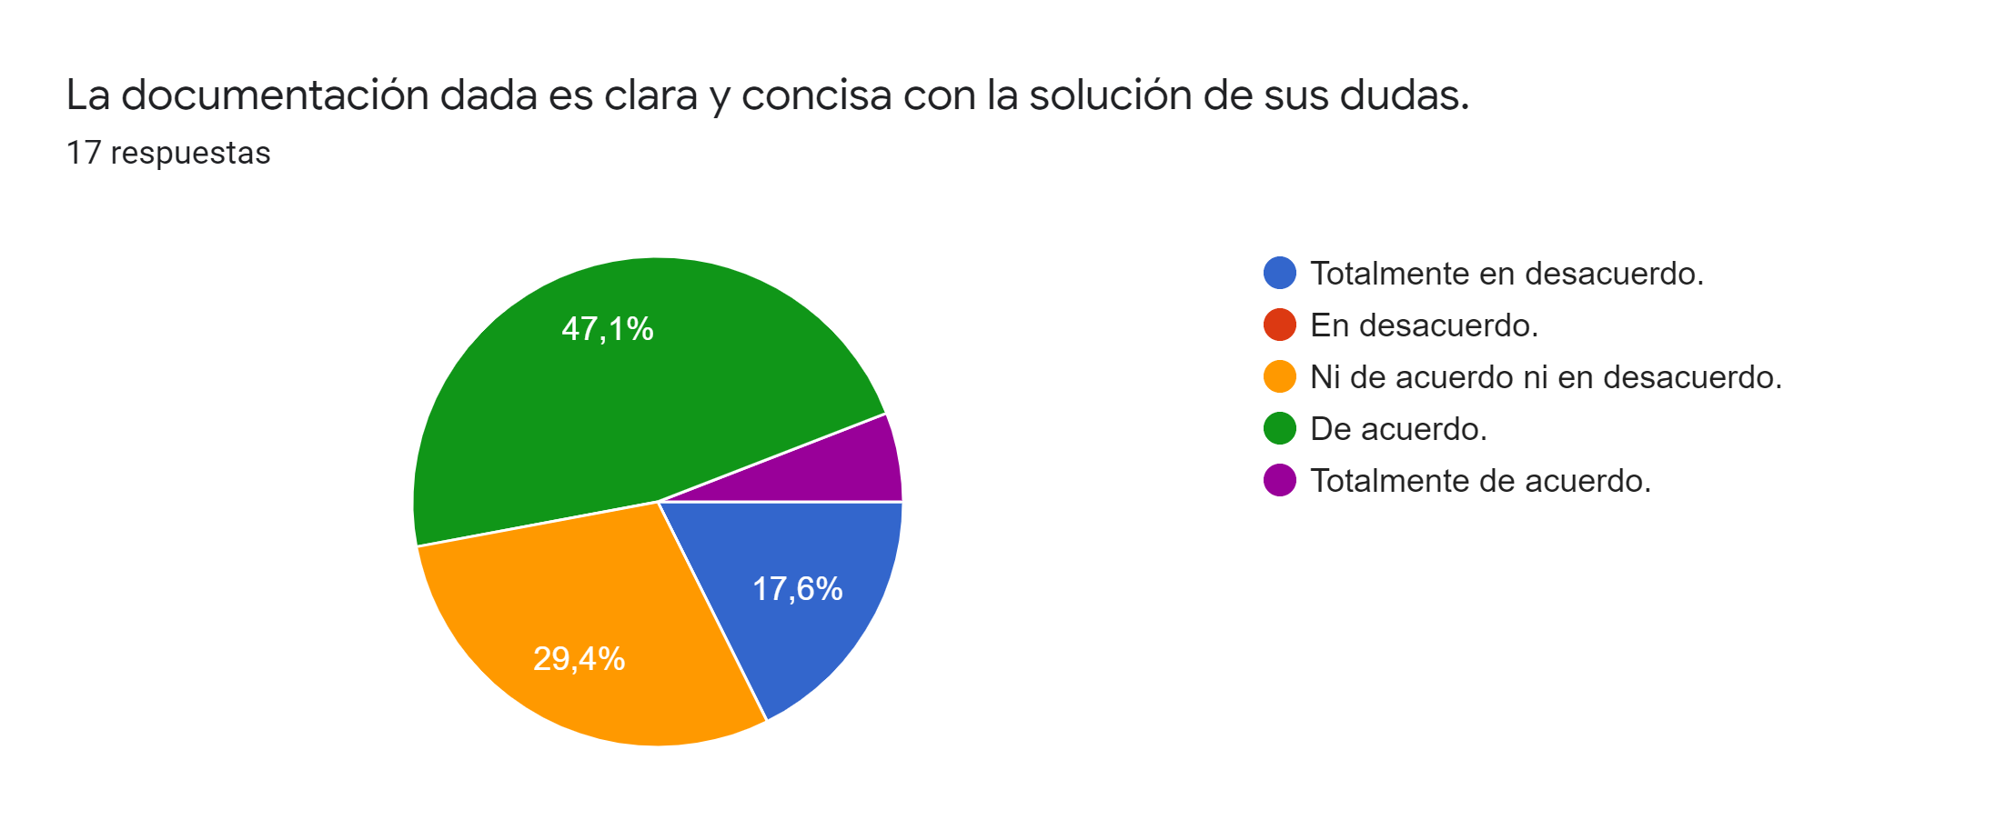
Ayuda y documentación
Respuestas

Slide 26
¡Gracias!
¿Alguna pregunta?

